Slide 1
Городской конкурс профессионального мастерства «Педагог года – 2017»
Романова Ксения Владимировна,
учитель английского языка
МБОУ СОШ № 25
Междуреченского ГО
Кемеровской области

Slide 2
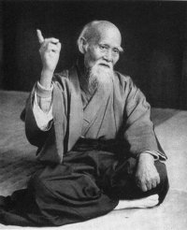
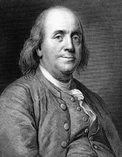
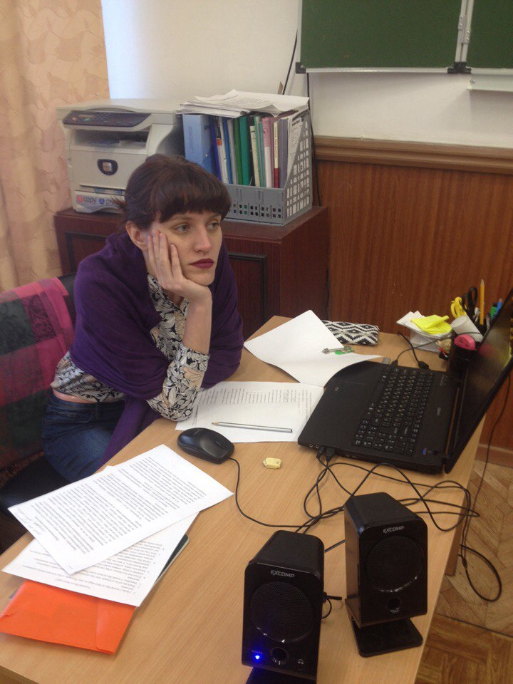
Tell me and I forget. Teach me and I remember. Involve me and I learn. B. Franklin
Скажи мне – и я забуду. Научи меня – и я запомню. Вовлеки меня – и я выучу. Б. Франклин
Скажи мне – и я забуду. Покажи мне – и я запомню. Дай мне сделать – и я пойму. Конфуций

Slide 3
Организация
групповой работы как одного из видов совместной деятельности на уроках английского языка в 5-7 классах

Slide 4
Требования ФГОС ООО к результатам деятельности учащихся (личностные, метапредметные)
Умение активно использовать речевые средства для решения коммуникативных и познавательных задач
Умение организовывать сотрудничество и совместную деятельность, для того чтобы находить общее решение проблемы, формулировать и аргументировать свое мнение
Успешная социализация личности

Slide 5
Цель: Повышение уровня знаний по учебному предмету «Английский язык» с помощью организации совместной деятельности учащихся на уроках
Организация групповой работы как одного из видов совместной деятельности на уроках английского языка в 5-7 классах
Задачи:
Реализовать на практике групповую форму организации учебной деятельности
Использовать современные образовательные технологии при формировании навыков групповой деятельности
Определить эффективность использования формы совместной деятельности на уроках английского языка через самоанализ и оценивание

Slide 6
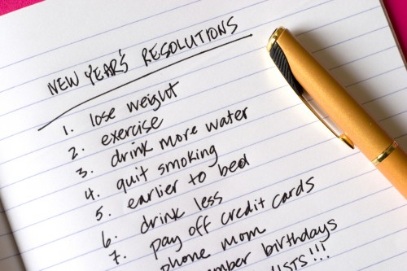
Современные образовательные технологии на уроках английского языка
Технология продуктивного чтения «5W»
«Mind-map»
«Знаем/Хотим узнать/Узнали»
«Групповое письмо»
«Синквейн»
«Кластер»

Slide 7
Исследования американских ученых Р. и Д. Джонсон в области развития «Технологии обучения в сотрудничестве»
Этапы групповой работы:
Совместное выполнение задания
Представление работы,
её анализ и оценивание
Распределение учащихся на группы
Выделение лидера
Распределение ролей

Slide 8
Выводы
Учатся находить путь решения проблемной ситуации (познавательные УУД)
Самостоятельно распределяют роли (регулятивные УУД)
Учатся работать в команде и учитывать мнение остальных участников группы (коммуникативные УУД)
Формируют собственную позицию при оценивании результатов деятельности других участников образовательного процесса (личностные УУД)

Slide 9
Таблица планируемых результатов
сформированности УУД у учащихся
на уроках английского языка
Личностные УУД | Регулятивные УУД | Познавательные УУД | Коммуникативные УУД
может сформулировать собственное мнение по теме может аргументировать свою позицию | может сформулировать цель урока может распределить роли при групповой работе может объективно оценить свою деятельность и деятельность других | Знает лексику по теме и владеет ею владеет грамматическим материалом по теме и применяет его может прочитать текст и озаглавить умеет дать литературный перевод текста или отрывка его | может подготовить диалог по теме уметь работать в группе, учитывая мнение других участников деятельности

Slide 10
Преимущества групповой работы на уроках английского языка
слабые ученики во время индивидуальных форм работы плохо усваивают материал, а групповая работа позволяет вовлечь их в деятельность и начать овладевать знаниями
ученики, которые осваивают материал на «среднем» уровне могут практиковать полученные знания на практике, получая для выполнения проблемную задачу
ученики, которые освоили знания во время групповой работы могут показать остальным ученикам как освоить и применить полученные знания

Slide 11
Самая главная формула успеха – знание, как общаться с людьми.
Т. Рузвельт

Slide 12
Электронное письмо на тему «My day»
Структура электронного письма
приветствие
Ссылка на предыдущий контакт
Основная мысль (ответы на поставленные вопросы)
Заключительная фраза
подпись

Slide 13
Hello, my dear friend,
Thank you for your e-mail. I apologize for not having an opportunity to answer you. I was busy preparing for the competition “The best teacher of the year”.
Today is really important day to me. I am going to perform before the audience. I am very nervous about it. But the jury is represented by the kind people with smiling faces. These respected people will make the right decision.
Let’s the strongest person win the competition. Success attend me.
Best regards,
Ksenia.

Slide 14
Здравствуй, мой дорогой друг!
Благодарю тебя за письмо. Извини, что не смогла вовремя ответить. Я была очень занята подготовкой к конкурсу «Педагог года».
Сегодня важный день для меня. Я буду выступать на сцене. Я очень надеюсь, что все пройдет хорошо. Однако я сильно волнуюсь. Но у членов жюри умные лица с доброй улыбкой. Эти уважаемые люди примут справедливое решение.
Пусть победит сильнейший. Пожелай мне успеха, дорогой друг!
С уважением, Ксения.

